Slide 1
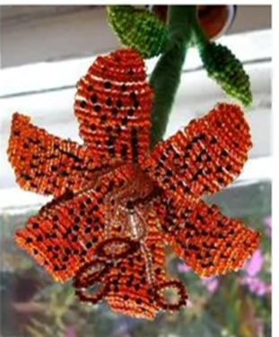
Муниципальное бюджетное учреждение дополнительного образование «Центр внешкольной работы»
Задание «Техники плетения бисером. Закрепление»
для учащихся 2-3 года обучения
по дополнительной общеразвивающей
программе «Декоративно-прикладное
творчество»
Возраст 9-16 лет
Педагог дополнительного образования
Изаак Людмила Александровна
г. Петропавловск -Камчатский
2025г.

Slide 2
Здравствуйте, ребята! Сегодня предлагаю вспомнить основные техники плетения бисером на проволоку и самостоятельно создать схему плетения животного или насекомого (на выбор).

Slide 3
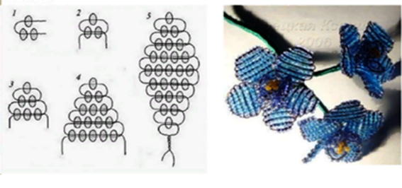
Техники плетения бисером
1. Плоское параллельное плетение Это простая техника, которая напоминает полотно из бисера. Каждый ряд крепко соединен с предыдущим, поэтому изделие получается плотным и ровным. Такую технику используют для плетение цветов и плоских фигурок.

Slide 4
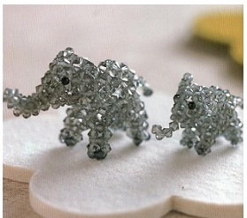
2. Объемное параллельное плетение Принцип этого плетения схож с плоским плетением, но ряды бисера располагаются не на одной плоскости, а друг над другом. Наиболее часто эта техника используется для плетения животных, но можно встретить и другие изделия и даже украшения.

Slide 5
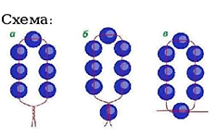
3. Петельное плетение Готовые элементы в этой технике выглядят в виде петелек. Для плетения может использоваться проволока, нить или леска (в зависимости от вида изделия и его применения). В такой технике может быть выполнено дерево, браслет или колье.

Slide 6
4. Игольчатое плетение Часто встречается в качестве дополнительного вида техники, применяемого для отдельных элементов изделия , сплетённых только в этой техники. Готовые элементы выглядят, как иголочки из бисера.

Slide 7
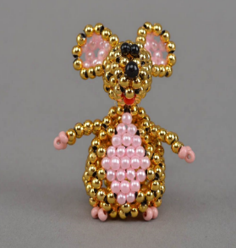
Задание Предлагаю самостоятельно сделать схемы плетения бисером на выбор фигурок Котенка, Обезьянки или Мышонка.

Slide 8
Рекомендации 1. Составляйте схему на листке в клеточку. 2. Используйте цветные карандаши или фломастеры. 3. Четко прорисовывайте количество бисера в каждом ряду. 4. Одна клеточка - одна бусина. 5. Укажите, откуда начинается плетение.

Slide 9
Пример Схема плетения Паучка

Slide 10
Пример Схема плетения Пчелки

Slide 11
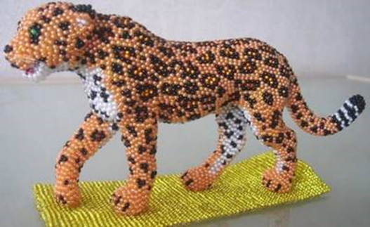
Нарисованные схемы принесите на следующее занятие.
Творческих успехов!

